Slide 1
HTML ve CSS Sayfa Mimarileri ve Şablonları
Standart sayfa mimarileri, sağ kolon kullanımlı sayfa mimarileri, sol kolon kullanımlı sayfa mimarileri ve tam sayfa genişliği sayfa mimarilerini bu bölümden sonra öğreneceksiniz.

Slide 2
Standart Sayfa Mimarileri
Sağ Kolon Kullanımlı Sayfa Mimarileri
Sol Kolon Kullanımlı Sayfa Mimarileri
Tam Sayfa Genişliği Sayfa Mimarileri

Slide 3
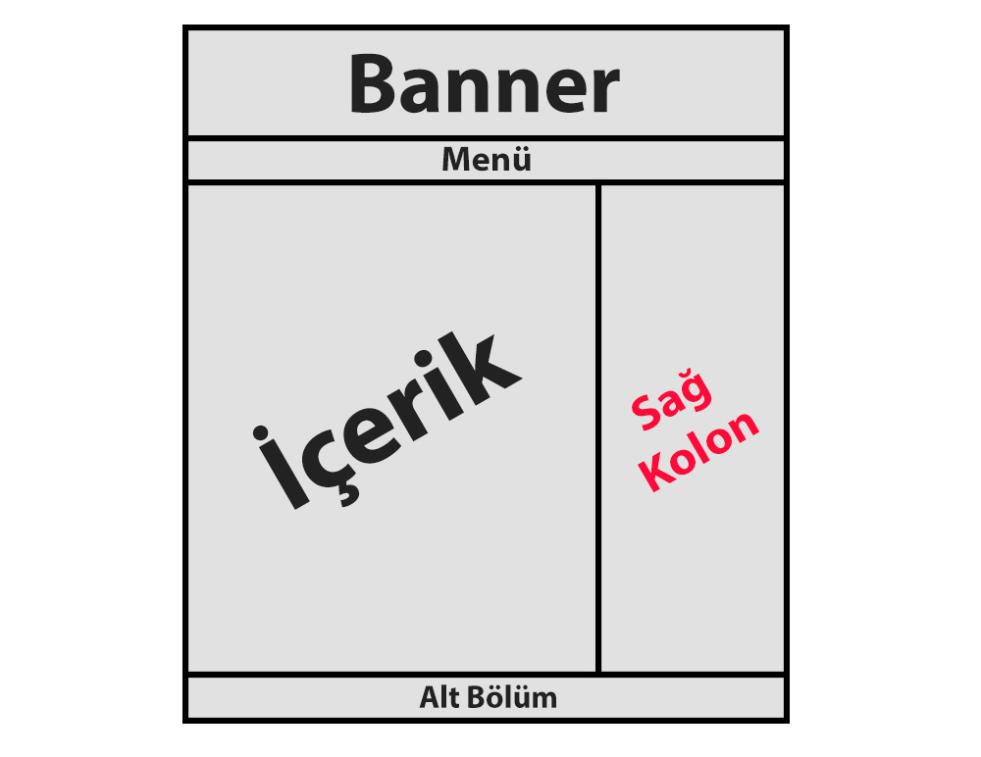
Sağ Kolon Kullanımlı Sayfa Mimarileri

Slide 4
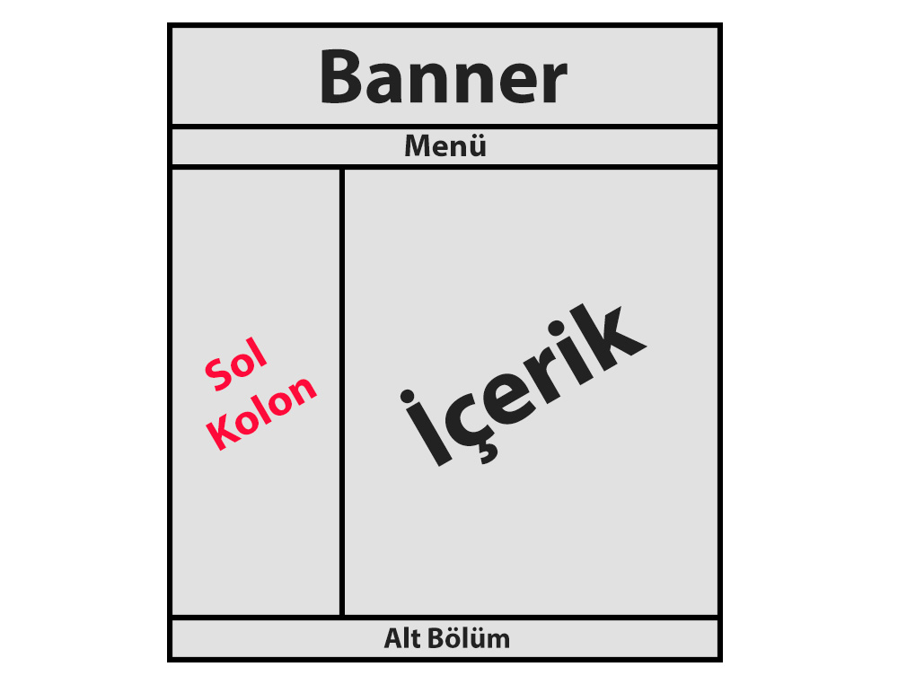
SOL Kolon Kullanımlı Sayfa Mimarileri

Slide 5
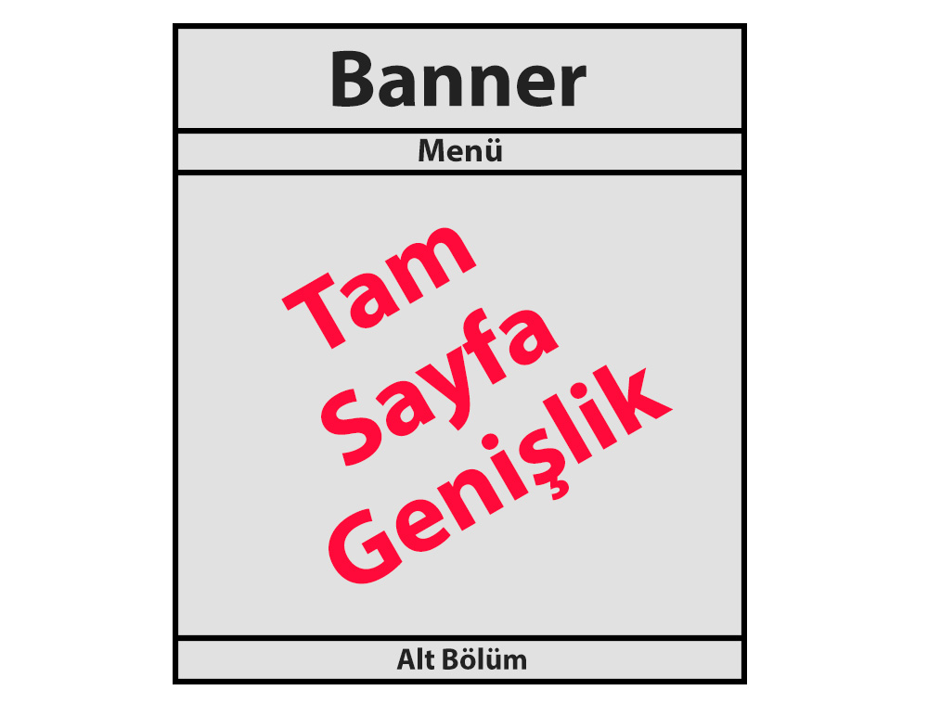
Tam Sayfa Genİşlİğİ Sayfa Mİmarİlerİ

